Slide 1
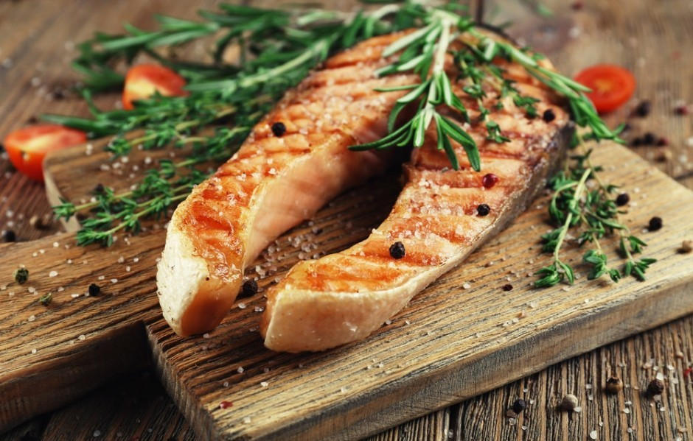
Страви з риби
відварної та припущеної

Slide 2
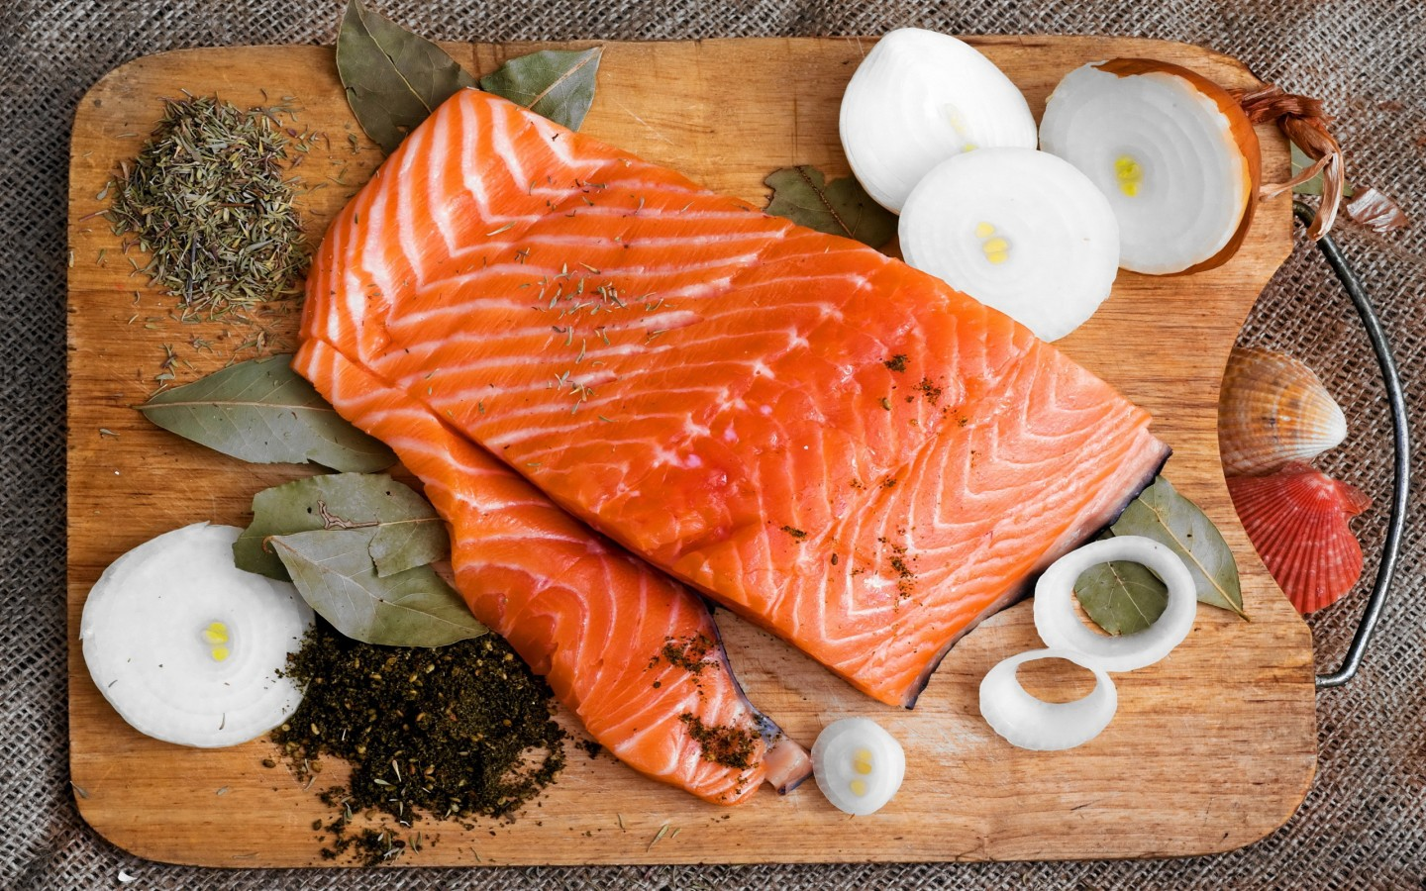
Значення рибних страв у харчуванні, їх класифікація .
Процеси, що відбуваються в рибі при
тепловій кулінарній обробці

Slide 3
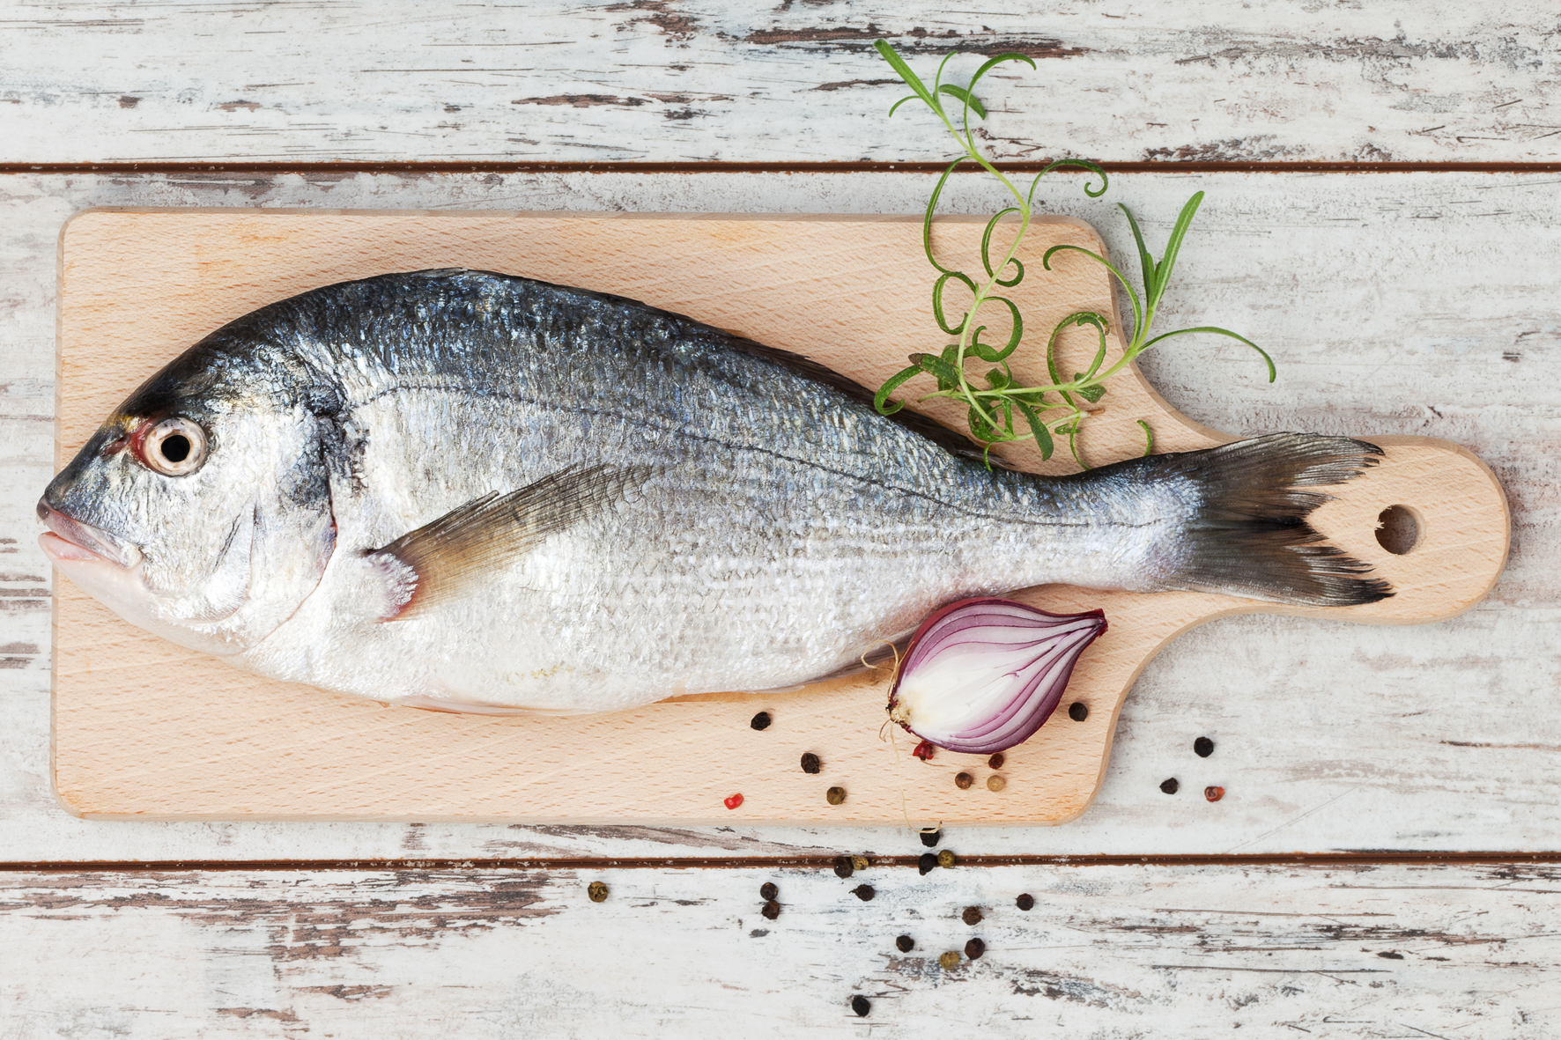
Первинна обробка риби

Slide 4

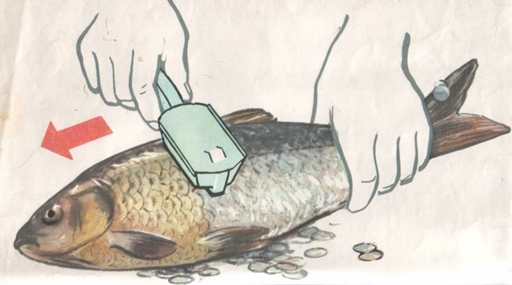

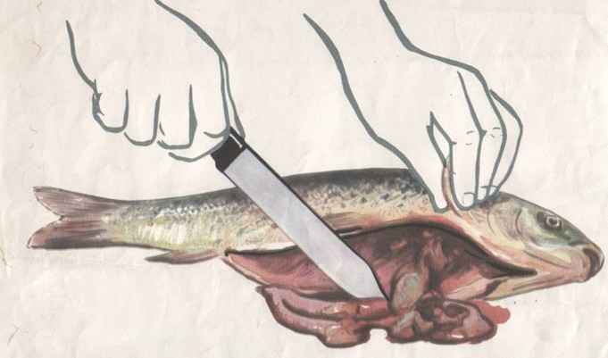

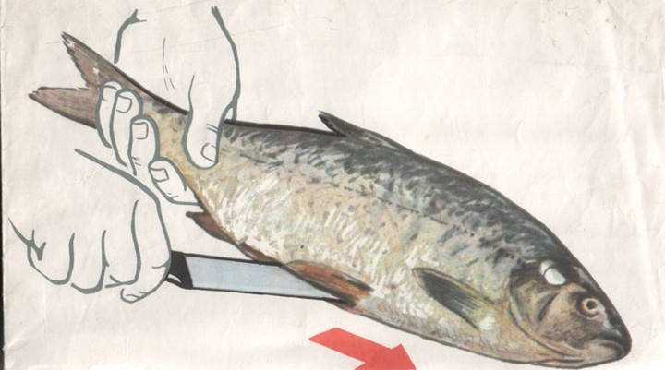
очистка риби від луски

Slide 5

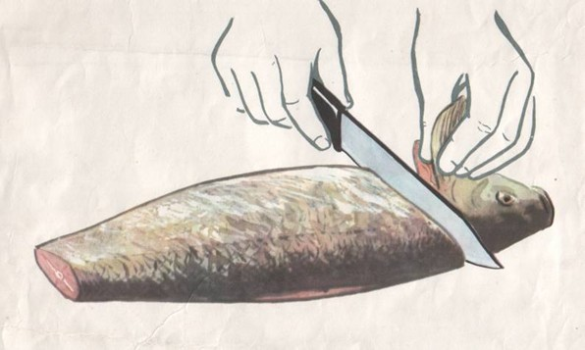
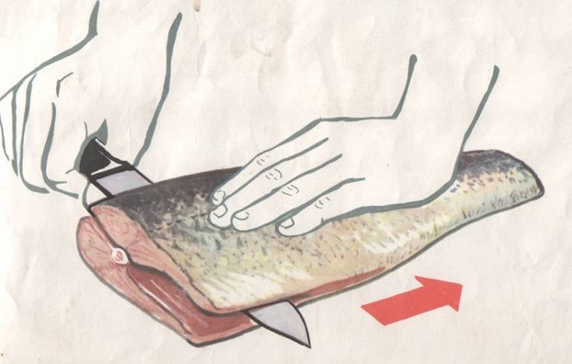
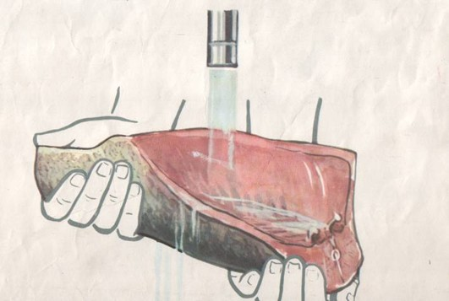
пластування
промивання

Slide 6
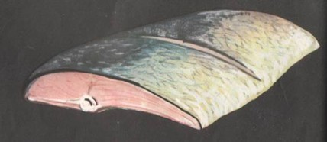
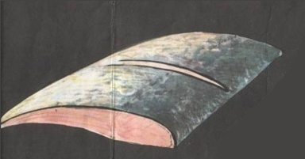
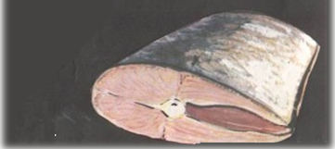
Рибні напівфабрикати
для варіння
для припускання
для смаження

Slide 7

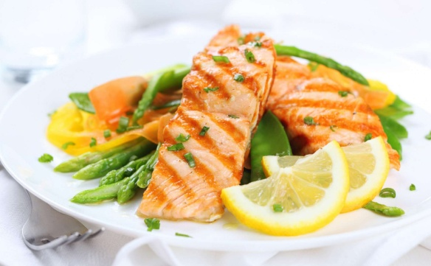

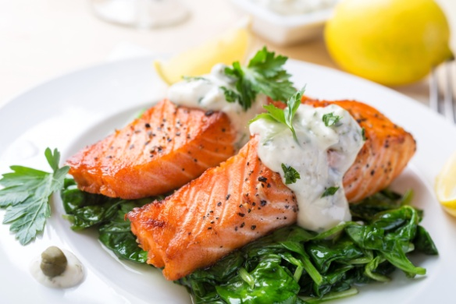
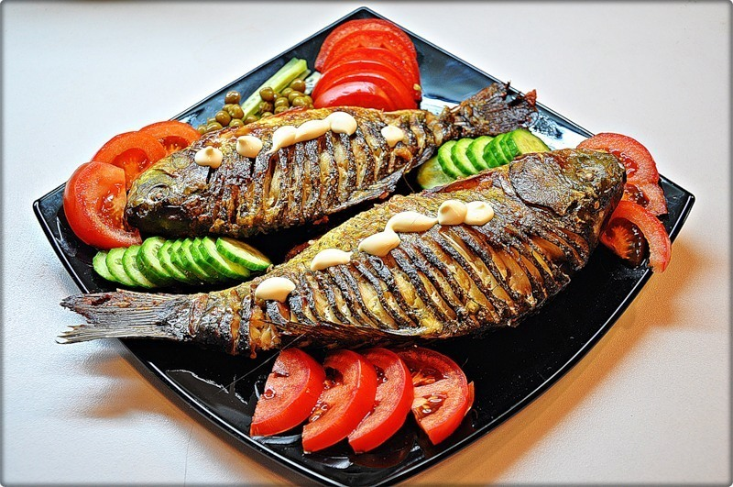
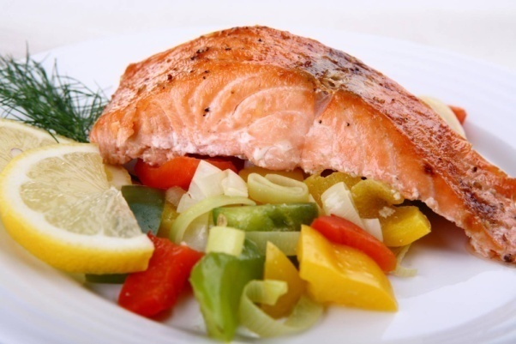
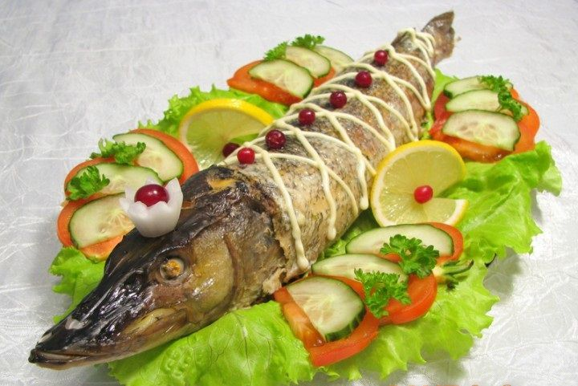
З давніх-давен значне місце в українській кухні займає риба. Улюблені страви українців – карасі в сметані, короп з медом, рибні крученики, завиванці, січеники, товченики, фарширована риба.

Slide 8

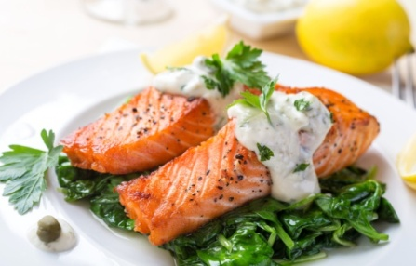

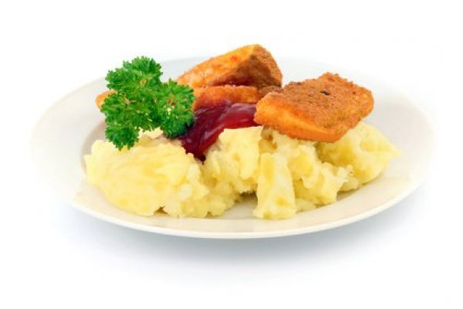
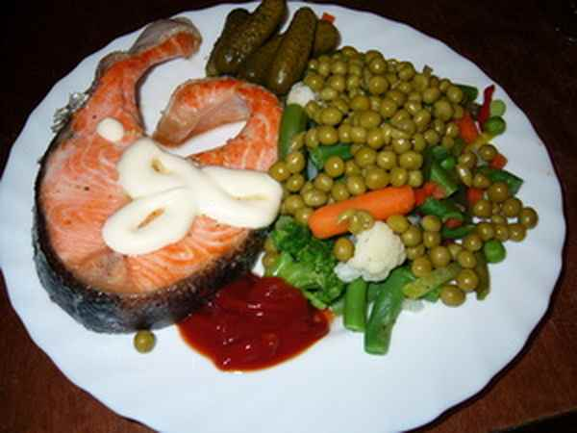
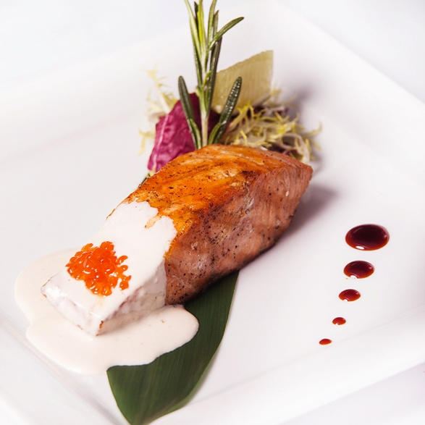
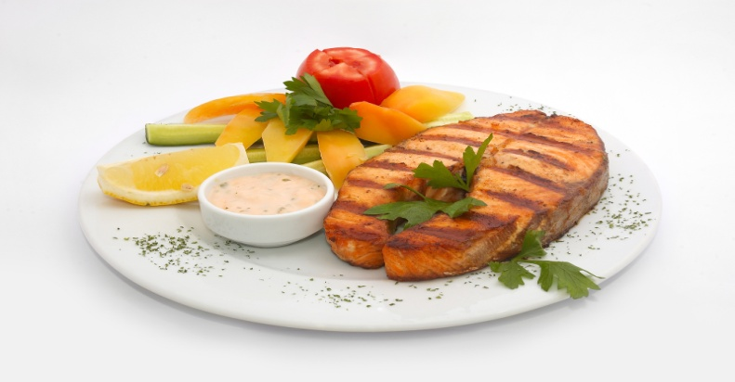
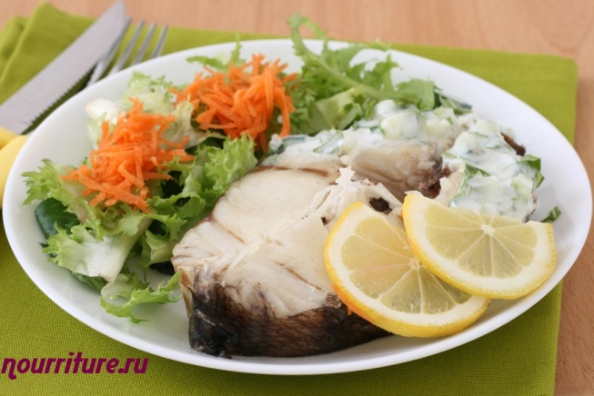
Найкраще риба поєднується за смаком з гарніром з картоплі. Можна подавати її також з овочами тушкованими, горошком зеленим консервованим, вареною спаржею, цвітною капустою. Додатково до всіх рибних страв рекомендується подавати огірки, свіжі томати, солоні, мариновані, а також інші солоні або мариновані овочі, салат з капусти.

Slide 9
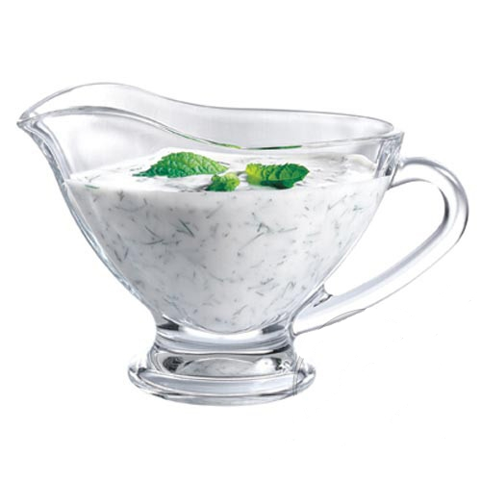
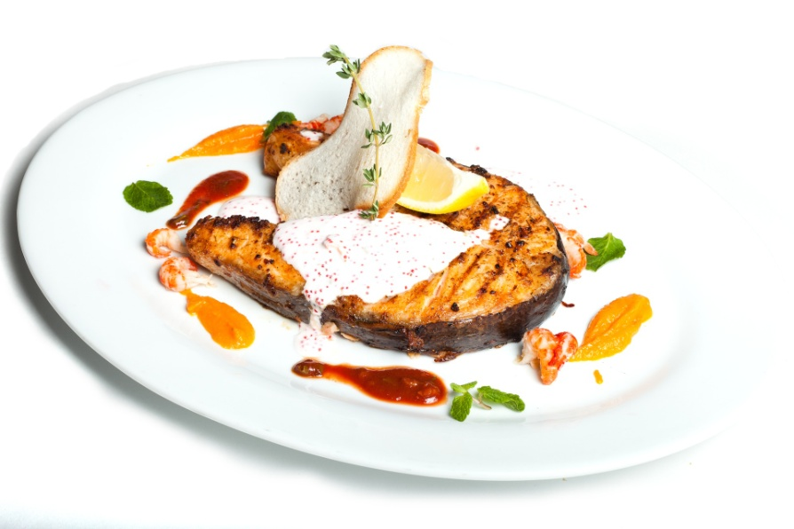
Соус подають окремо у соуснику або поливають ним рибу. Для страв з нежирної риби слід використовувати соус сметанний, сметанний з томатом, сметанний з цибулею, сметанний з хріном, а з жирної риби – томатний, томатний з овочами, білий основний, паровий, білий з щавлем, білий з капарцями.

Slide 10
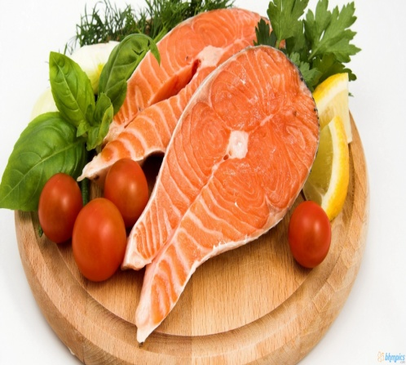
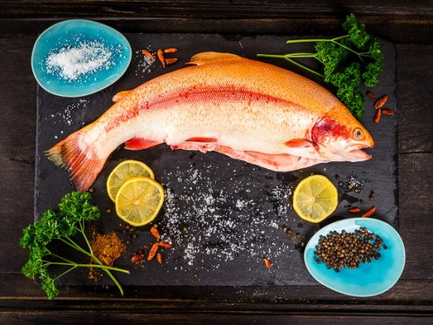
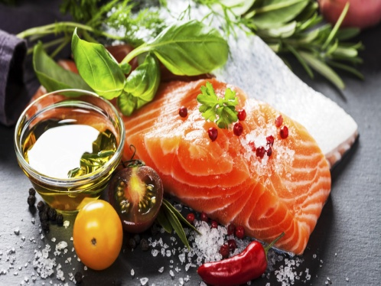
Рибні страви багаті мінеральними речовинами, особливо страви, які приготовлені з морської риби. Екстрактивні речовини риби збуджують апетит.

Slide 11
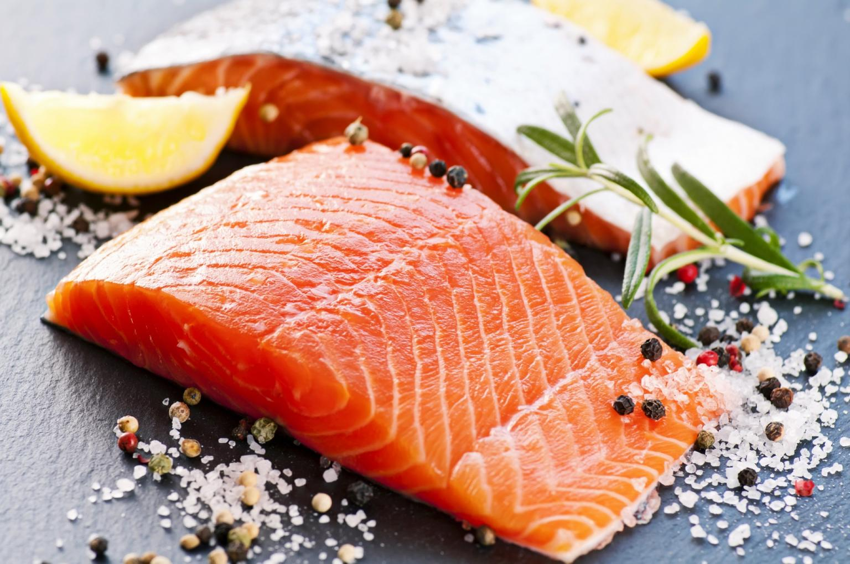
Теплова обробка риби

Slide 12
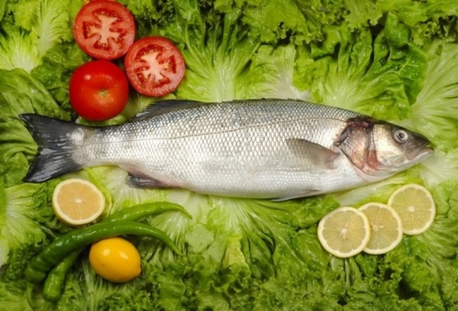
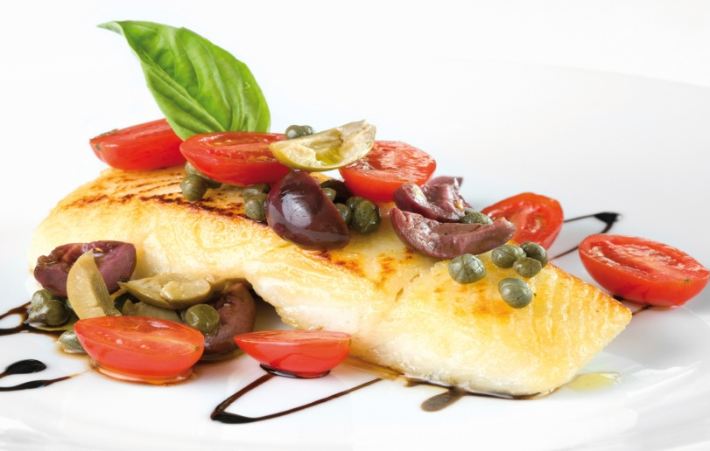
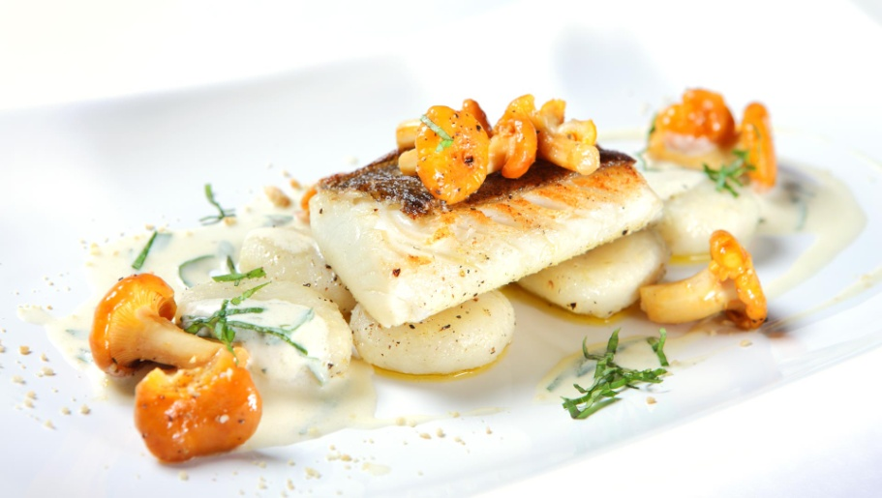
Різні види риби відрізняються забудовую, смаком і вмістом поживних речовин. Тому при приготовані страв з риби слід правильно визначити спосіб теплової кулінарної обробки для збереження в них цінних поживних речовин.
Залежно зі способу теплової обробки різні страви поділяють на:
варені
припущені
смажені
запечені
тушковані.
Варити і припускати треба рибу з біль щільним м’ясом, оскільки її подають з соусом, які надають стравам соковитості.

Slide 13
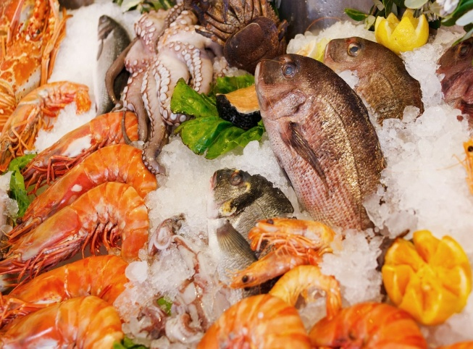
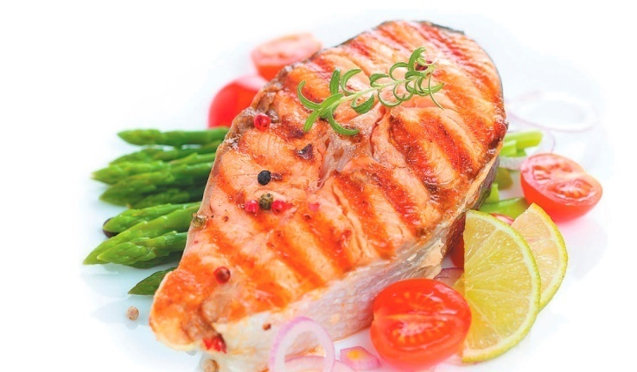
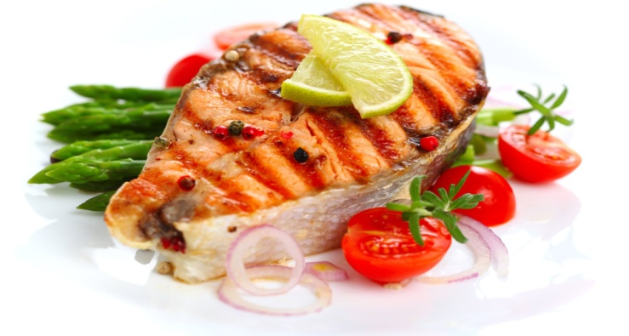
Багато з страв української кухні готують з щуки. Її варять, тушкують, смажать і запікають, про те найкраще фарширувати; окуневі види риб і тріску краще варити і смажити, філе тріски, сома, лина-варити і смажити, а також готувати січені вироби, морську рибу – тушкувати.
Навагу, міногу, вугрі, лящі, сазани й коропи не відварюють, цю рибу смажать.

Slide 14
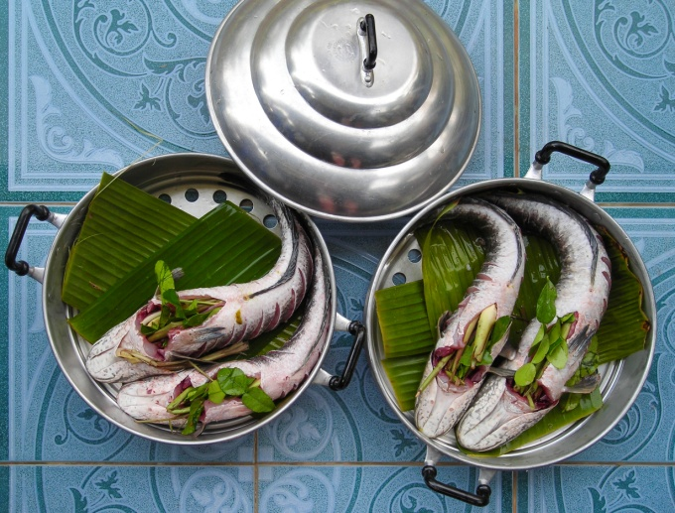
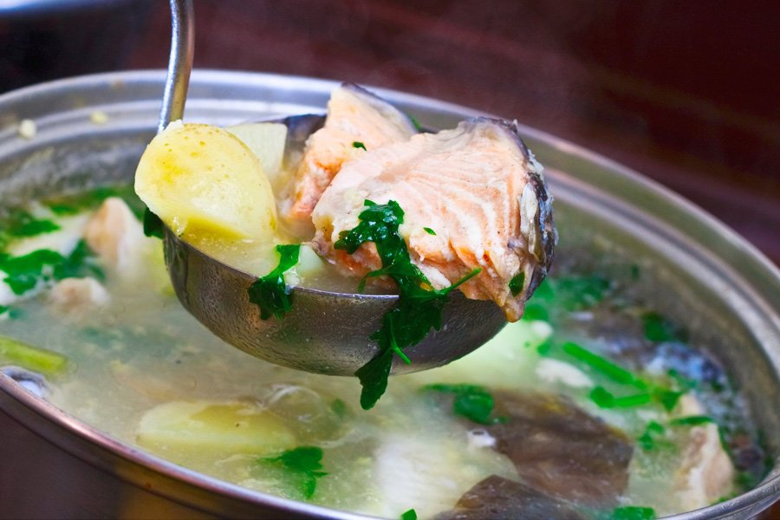
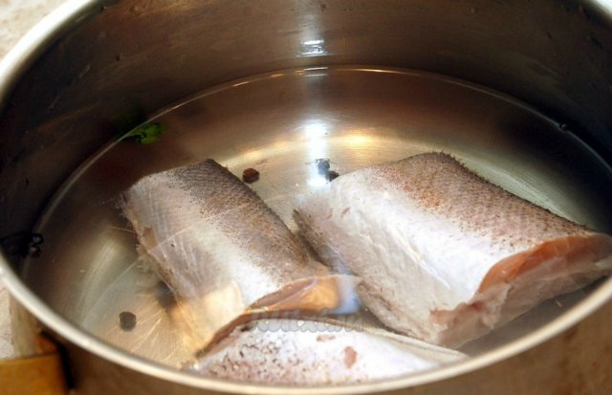
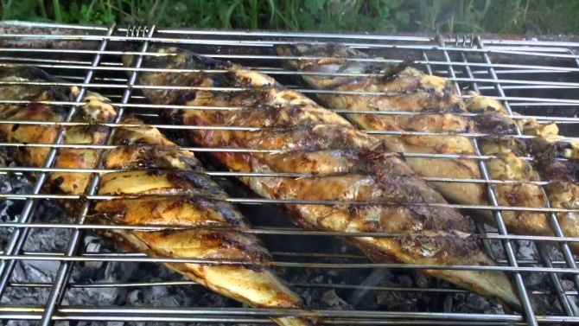
Теплова обробка риби сприяє розм’якшенню її тканин, підвищенню засвоюваності білків, зниженню хвороботворних бактерій і токсинів, утворенню нових смакових і ароматичних речовин
Втрати маси при тепловій обробці риби встановлює лише (18-20%). Пояснюється це тим, що білки м’язової тканини риби виділяють не значну кількість води, яка частково компенсується набряканням колагену

Slide 15
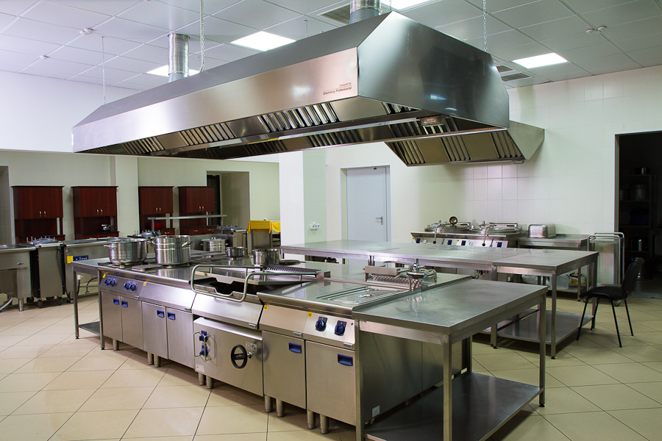
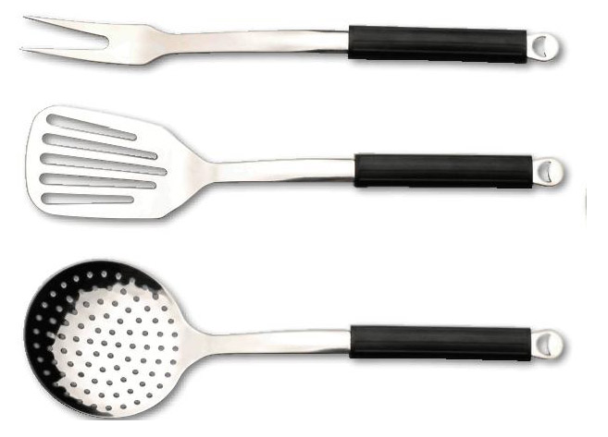
Гарячі рибні страви готують у соусному відділенні гарячого цеху. Для варіння і припускання риби використовують спеціальні рибні казани довгастої форми з решітками, каструлі, для смаження – електросковороди, електрофритюрниці, звичайні сковороди, фритюрниці, листи, для запікання-порціонні сковороди, листи.
На робочому місці має бути відповідний інвентар: лопатки, шумівки, кухарки голки, друшляки.

Slide 16
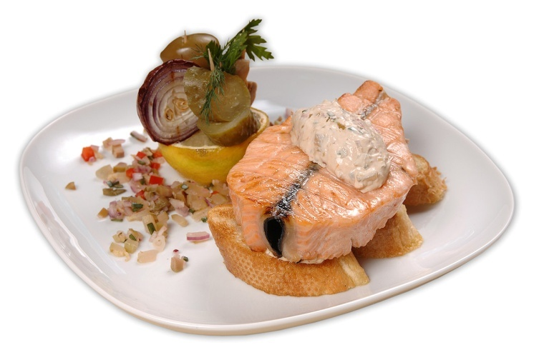

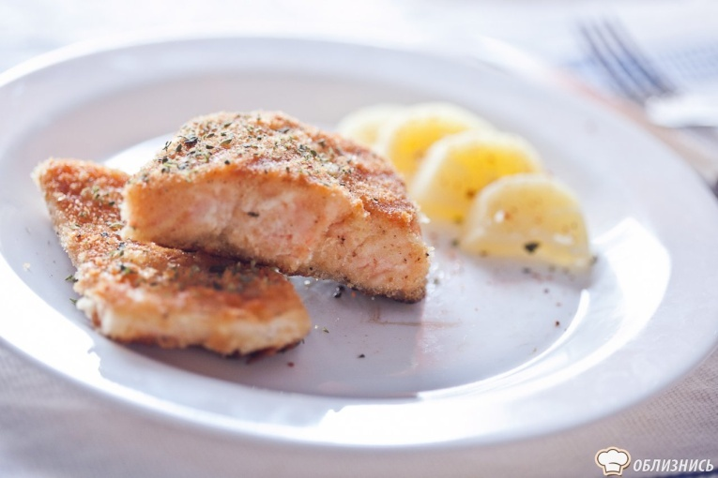
Рибні страви подають на підігрітих столових міцних тарілках. Температура подавання рибних страв повинна бути не нижча за 65 ͦ С.

Slide 17
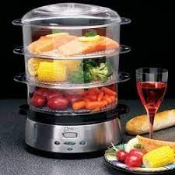
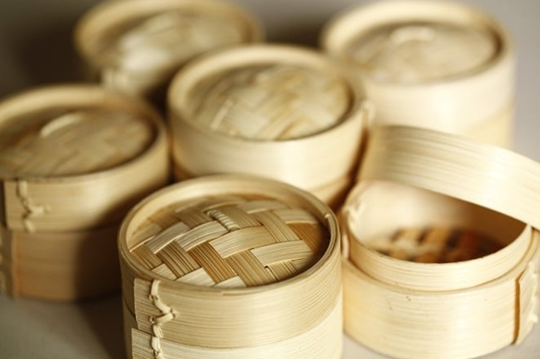
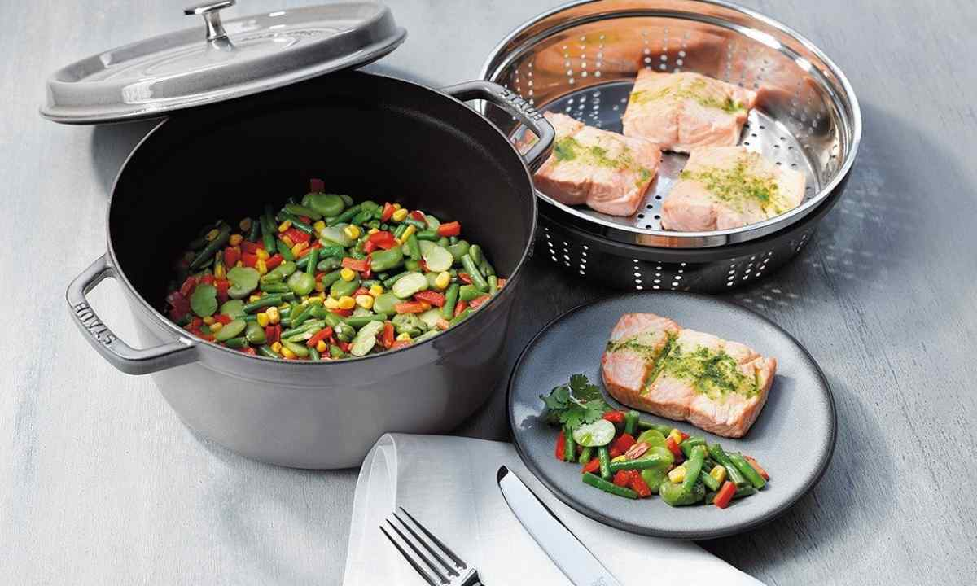
На пару
У багатьох з нас риба на пару викликає не дуже приємні асоціації – але це легко виправити. Досить одного разу приготувати рибу правильно, як виявиться, що вона має приємний ніжний смак і ні грама не залишається на талії.
Для приготування парової риби використовуйте бамбукову пароварку як в справжніх будинках Азії. Це корисна річ не тільки для приготування риби, а й справжніх пельменів і вареників.

Slide 18
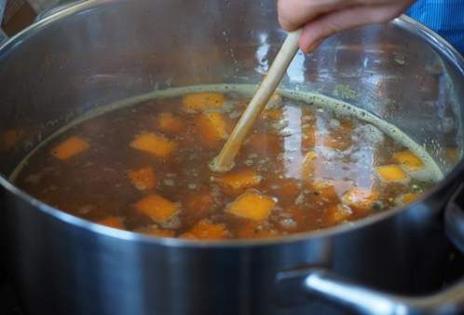
На повільному вогні в кур-буйоні
(французький рецепт приготування)
Ось що можна взяти для оригінального кур-буйона:
• 2 моркви
• 2 цибулини
• 1 зубчик часнику
• 2 гвоздики
• 4 горошини чорного перцю
• 3 стебла селери
• 1 пучок чебрецю
• 1 лавровий лист
• 1 л води
• 1/2 склянки столового оцту, а ще краще 250 мл білого сухого вина
Головне правило приготування кур-буйона — вода не повинна кипіти, інакше риба швидко розваритися. Варіть рибу близько 20 хвилин, додавши в кінці вино або оцет.

Slide 19
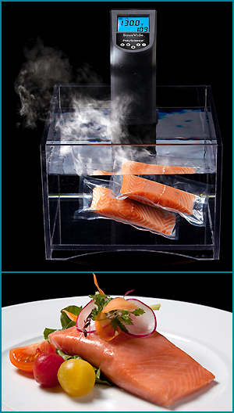
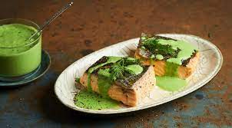
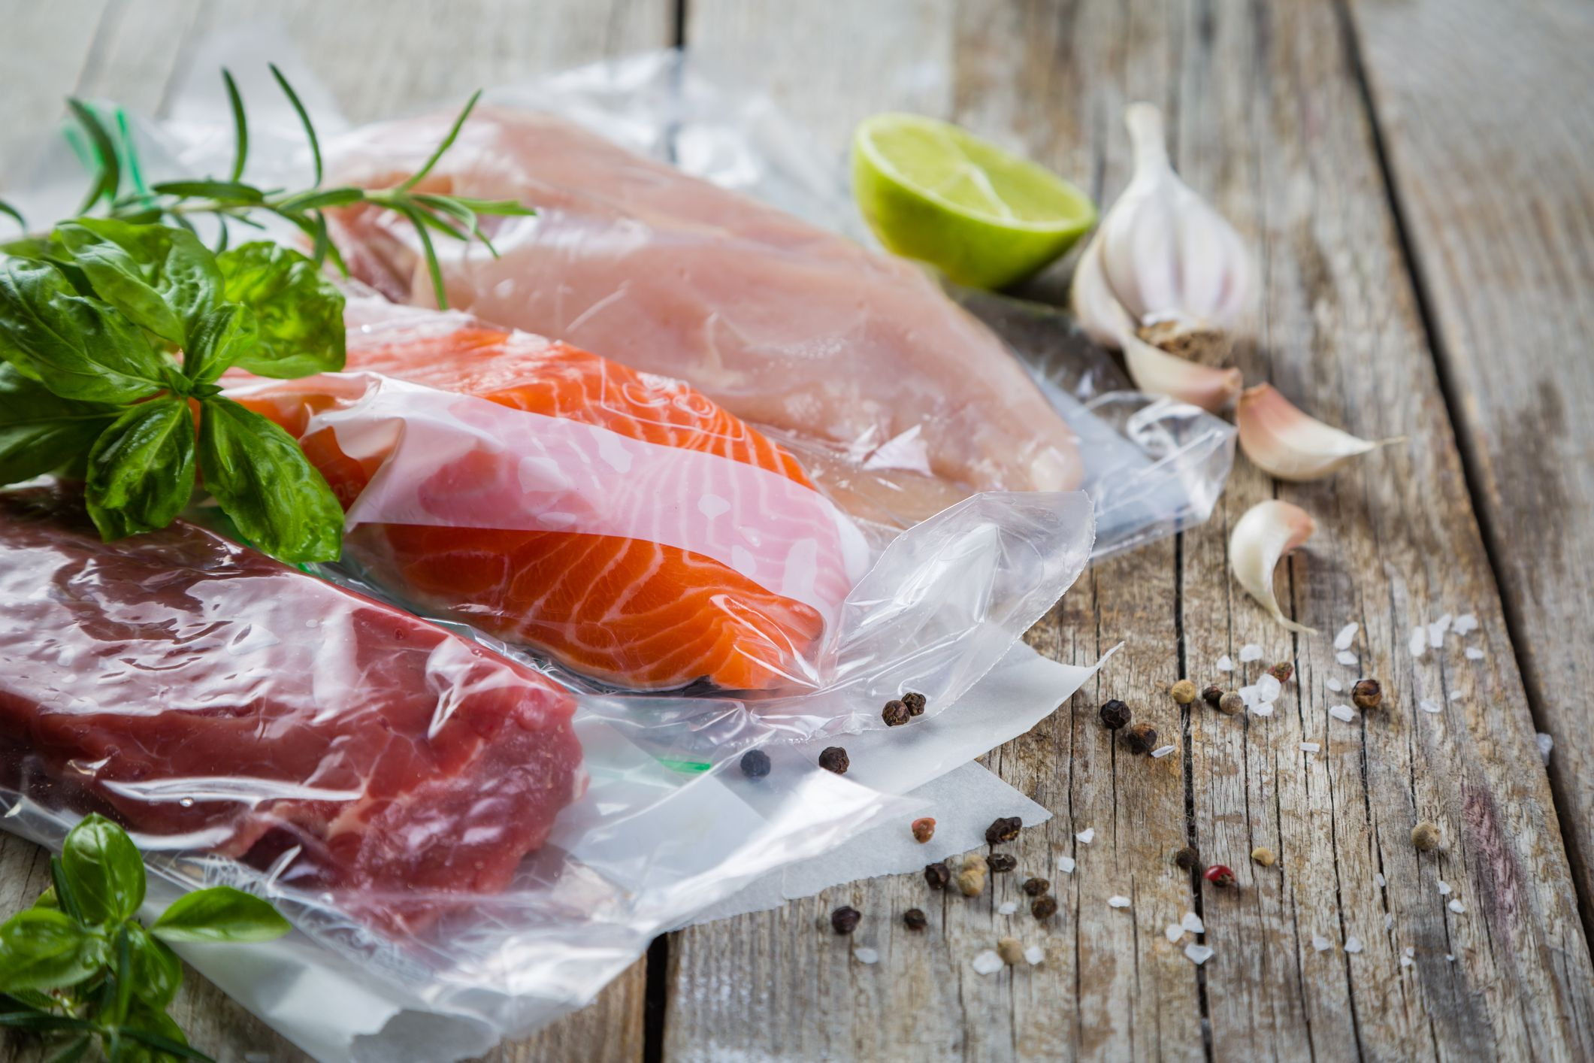
Су-від (sous vide, з французької – «під вакуумом»)

Slide 20

Припускання

Slide 21


Slide 22


Slide 23



Slide 25



Slide 27


